Slide 1
MyFirstSecurity

Slide 2
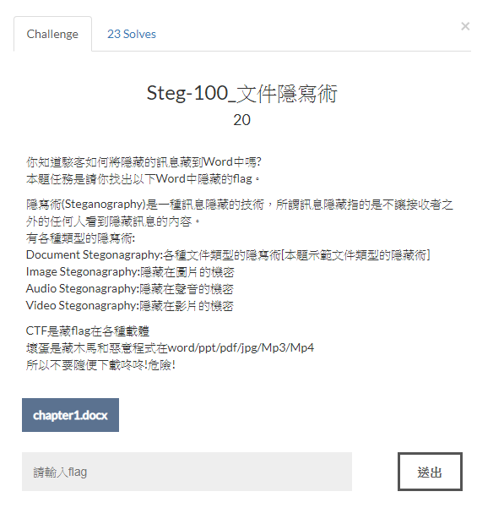
隱寫術-1
下載此檔案
Word內->檔案->選項
開啟隱藏文字
無法複製該文字
右鍵->超連結
將顯示文字貼上該檔案

Slide 3
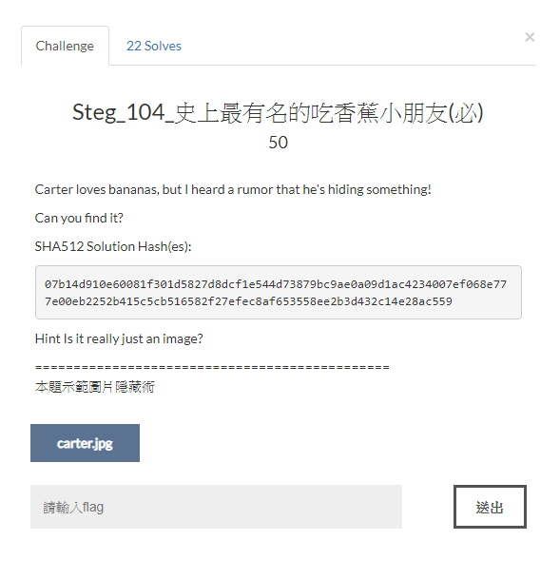
隱寫術-2
需要在linux上執行
下載圖檔

Slide 4
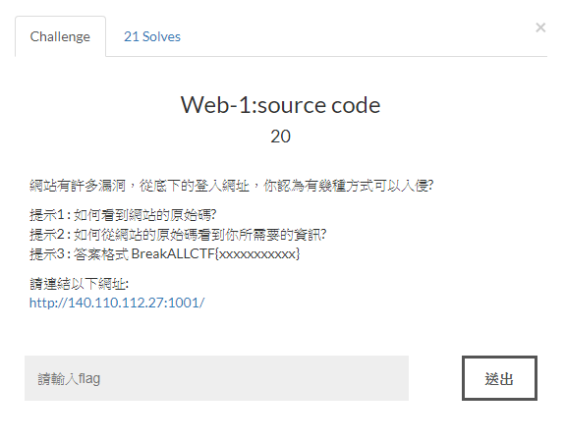
Web101 -1
Ctrul + u
看原始碼就有答案了

Slide 5
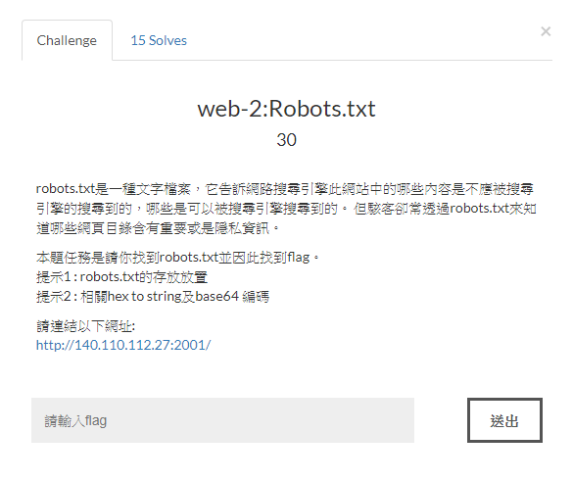
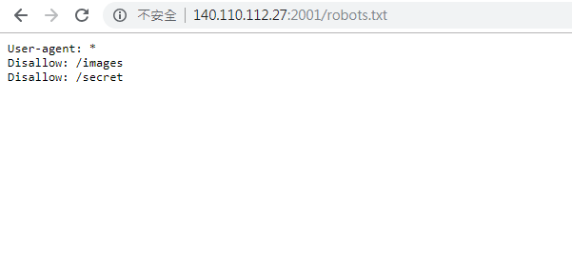
Web101-2
點入後在跟目錄下進入robots.txt

Slide 6
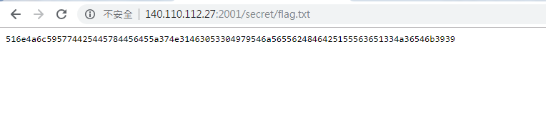
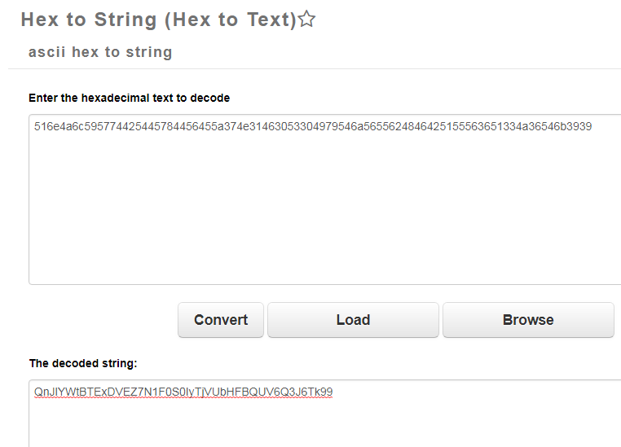
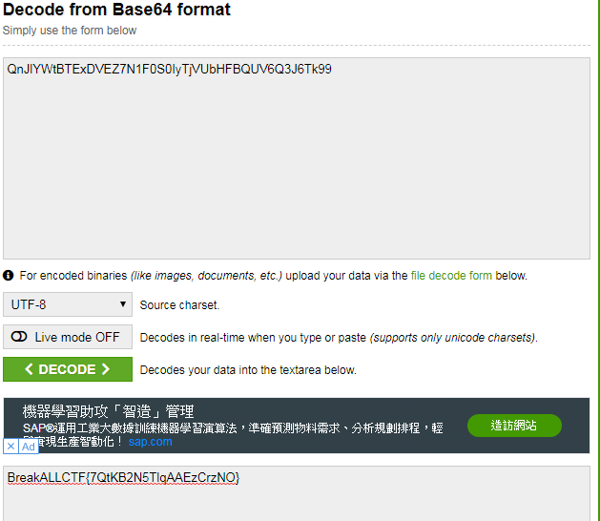
Web101-2
再透過hex to string及base64 編碼

Slide 7
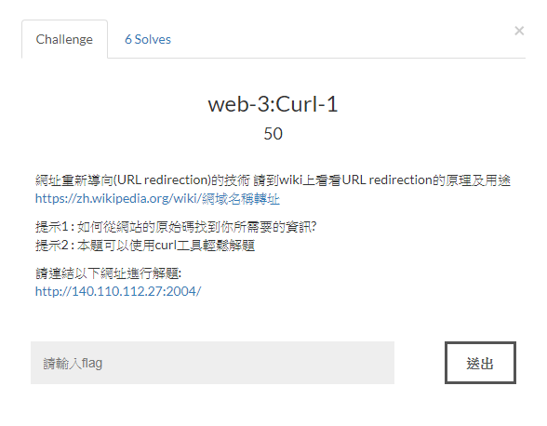
Web101-3
將Curl install on Window
Curl –x 方法(post.get.optinos) –v URL

Slide 8
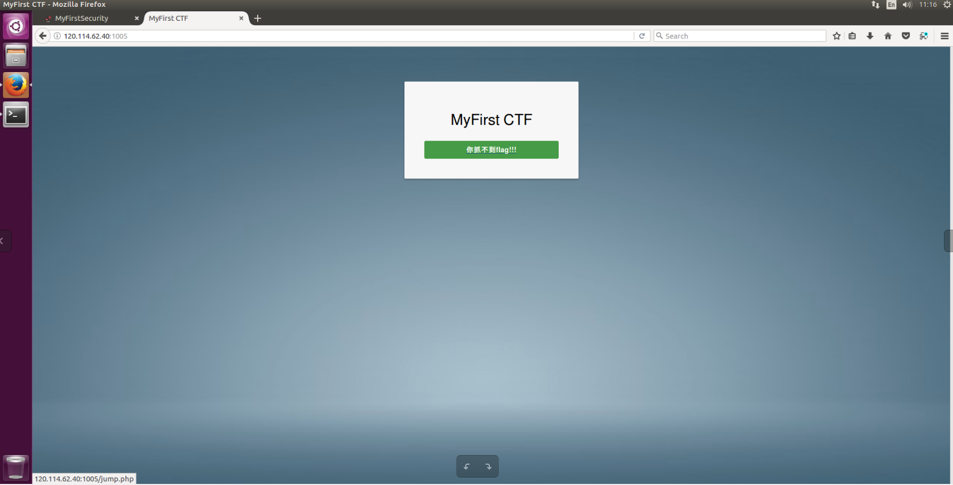
會顯示該網頁但進去卻不是此網頁

